Slide 1
2018
物流行业公司年终总结
PRESENTED BY OfficePLUS

Slide 2
Part 1
工作回顾

Slide 3
工作回顾
Text
2012 YEAR
标题数字等都可以通过点击和重新输入进行更改，顶部“开始”面板中可以对字体、字号、颜色、行距等进行修改。建议正文10-16号字，1.3倍字间距。
Text
2013 YEAR
标题数字等都可以通过点击和重新输入进行更改，顶部“开始”面板中可以对字体、字号、颜色、行距等进行修改。建议正文10-16号字，1.3倍字间距。
Text
2014 YEAR
标题数字等都可以通过点击和重新输入进行更改，顶部“开始”面板中可以对字体、字号、颜色、行距等进行修改。建议正文10-16号字，1.3倍字间距。
Text
2015 YEAR
标题数字等都可以通过点击和重新输入进行更改，顶部“开始”面板中可以对字体、字号、颜色、行距等进行修改。建议正文10-16号字，1.3倍字间距。

Slide 4
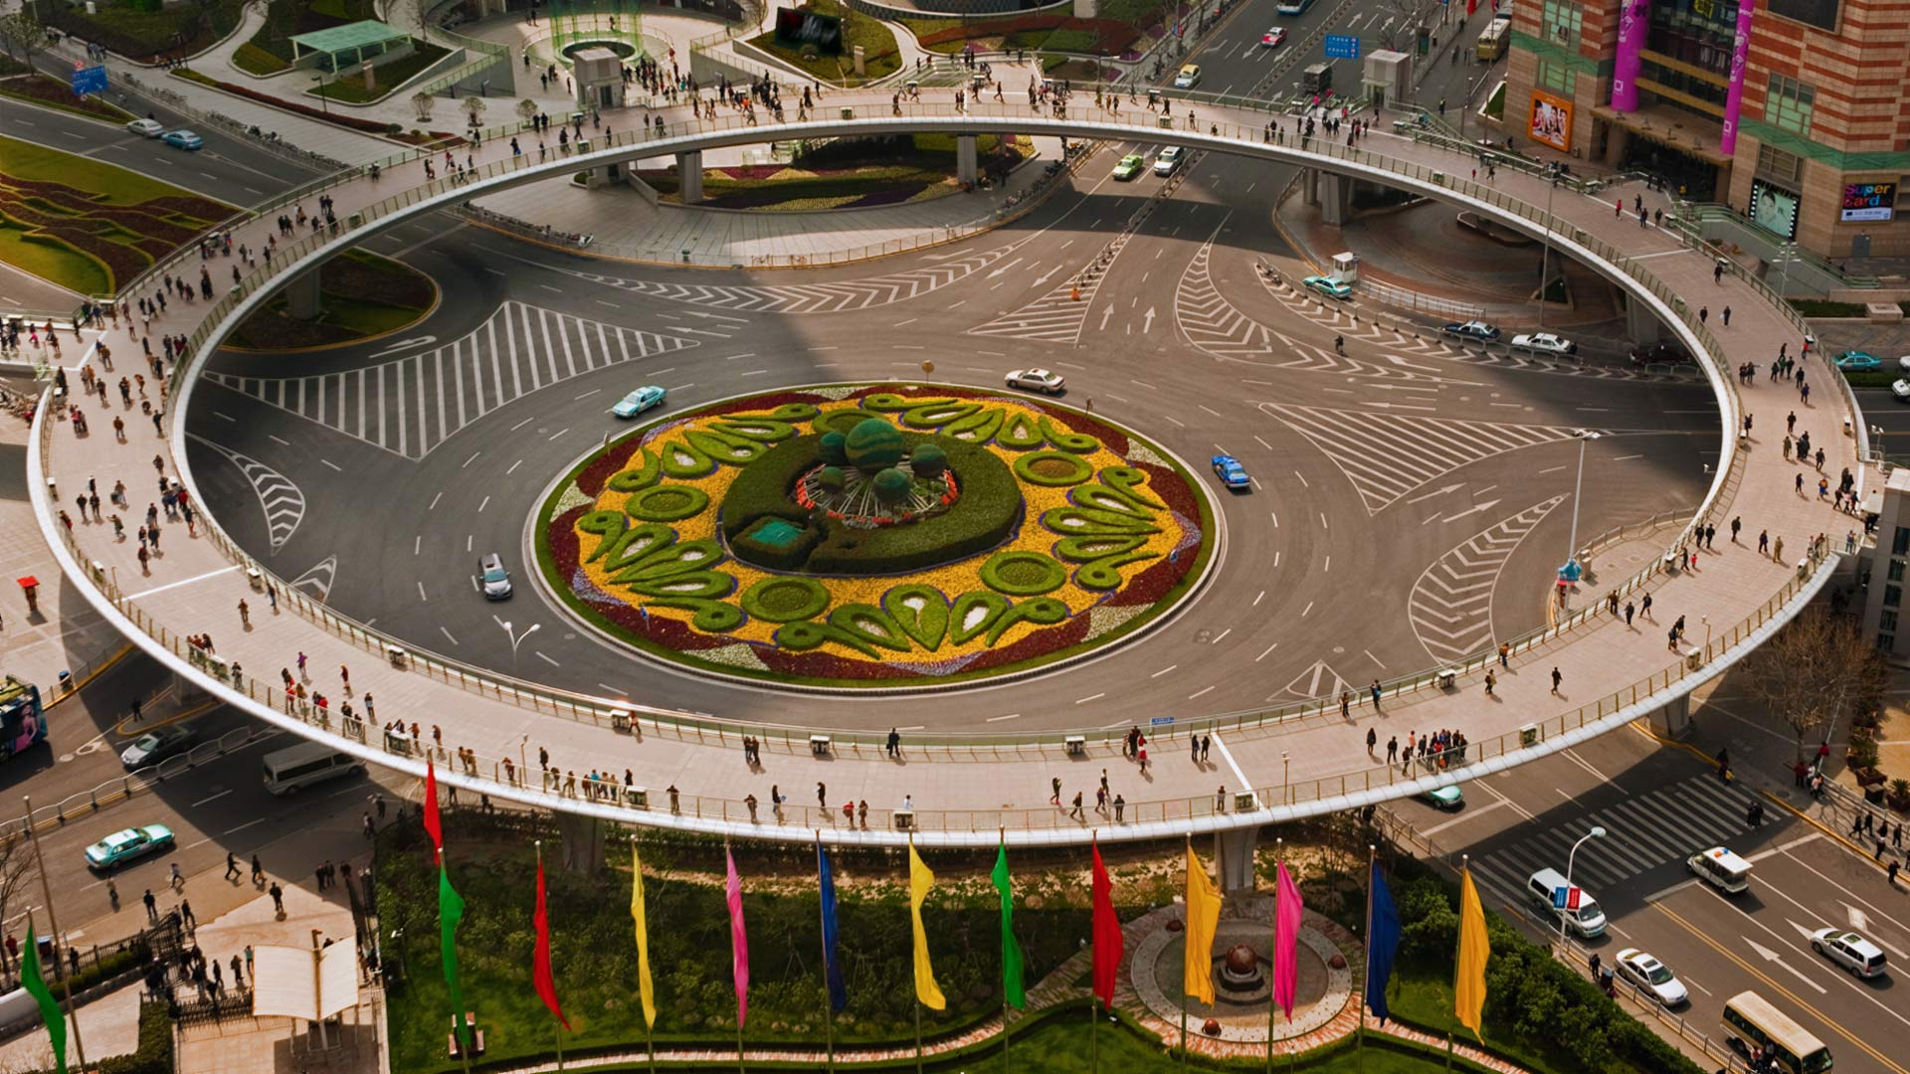
工作回顾
我们的客户
满意
点击此处添加标题
标题数字等都可以通过点击和重新输入进行更改，顶部“开始”面板中可以对字体、字号、颜色、行距等进行修改。建议正文10-16号字，1.3倍字间距。标题数字等都可以通过点击和重新输入进行更改，顶部“开始”面板中可以对字体、字号、颜色、行距等进行修改。建议正文10-16号字，1.3倍字间距。
73%

Slide 5
工作回顾
标题数字等都可以通过点击和重新输入进行更改，顶部“开始”面板中可以对字体、字号、颜色、行距等进行修改。建议正文10-16号字，1.3倍字间距。正文10-16号字，1.3倍字间距。
标题数字等都可以通过点击和重新输入进行更改，顶部“开始”面板中可以对字体、字号、颜色、行距等进行修改。建议正文10-16号字，1.3倍字间距。正文10-16号字，1.3倍字间距。
Add Your Text
Add Your Text
Add Your Text
标题数字等都可以通过点击和重新输入进行更改，顶部“开始”面板中可以对字体、字号、颜色、行距等进行修改。
标题数字等都可以通过点击和重新输入进行更改，顶部“开始”面板中可以对字体、字号、颜色、行距等进行修改。
标题数字等都可以通过点击和重新输入进行更改，顶部“开始”面板中可以对字体、字号、颜色、行距等进行修改。
标题数字等都可以通过点击和重新输入进行更改，顶部“开始”面板中可以对字体、字号、颜色、行距等进行修改。建议正文10-16号字，1.3倍字间距。正文10-16号字，1.3倍字间距。

Slide 6
工作回顾
Add Your Text
“
标题数字等都可以通过点击和重新输入进行更改，顶部“开始”面板中可以对字体、字号、颜色、行距等进行修改。建议正文10-16号字，1.3倍字间距。

Slide 7
Part 2
心得体会

Slide 8
Add Your Text
点击此处添加标题
标题数字等都可以通过点击和重新输入进行更改，顶部“开始”面板中可以对字体、字号、颜色、行距等进行修改。建议正文10-16号字，1.3倍字间距。标题数字等都可以通过点击和重新输入进行更改，顶部“开始”面板中可以对字体、字号、颜色、行距等进行修改。建议正文10-16号字，1.3倍字间距。

Slide 9
心得体会
Add Your Text
标题数字等都可以通过点击和重新输入进行更改，顶部“开始”面板中可以对字体、字号、颜色、行距等进行修改。建议正文10-16号字，1.3倍字间距。标题数字等都可以通过点击和重新输入进行更改，顶部“开始”面板中可以对字体、字号、颜色、行距等进行修改。建议正文10-16号字，1.3倍字间距。

Slide 10
心得体会
Add Your Text
标题数字等都可以通过点击和重新输入进行更改，顶部“开始”面板中可以对字体、字号、颜色、行距等进行修改。建议正文10-16号字，1.3倍字间距。

Slide 11
心得体会
标题数字等都可以通过点击和重新输入进行更改，顶部“开始”面板中可以对字体、字号、颜色、行距等进行修改。建议正文10-16号字，1.3倍字间距。标题数字等都可以通过点击和重新输入进行更改，顶部“开始”面板中可以对字体、字号、颜色、行距等进行修改。建议正文10-16号字，1.3倍字间距。
标题数字等都可以通过点击和重新输入进行更改，顶部“开始”面板中可以对字体、字号、颜色、行距等进行修改。建议正文10-16号字，1.3倍字间距。标题数字等都可以通过点击和重新输入进行更改，顶部“开始”面板中可以对字体、字号、颜色、行距等进行修改。建议正文10-16号字，1.3倍字间距。
Add Your Text
标题数字等都可以通过点击和重新输入进行更改，顶部“开始”面板中可以对字体、字号、颜色、行距等进行修改。建议正文10-16号字，1.3倍字间距。标题数字等都可以通过点击和重新输入进行更改，顶部“开始”面板中可以对字体、字号、颜色、行距等进行修改。建议正文10-16号字，1.3倍字间距。

Slide 12
Part 3
经验教训

Slide 13
经验教训
73%
65%
广东
80%
上海
40%
北京

Slide 14
经验教训
TEXT
Add Your Text
Add Your Text
标题数字等都可以通过点击和重新输入进行更改，顶部“开始”面板中可以对字体、字号、颜色、行距等进行修改。
标题数字等都可以通过点击和重新输入进行更改，顶部“开始”面板中可以对字体、字号、颜色、行距等进行修改。
Add Your Text
标题数字等都可以通过点击和重新输入进行更改，顶部“开始”面板中可以对字体、字号、颜色、行距等进行修改。

Slide 15
经验教训
TEXT
点击此处添加标题
标题数字等都可以通过点击和重新输入进行更改，顶部“开始”面板中可以对字体、字号、颜色、行距等进行修改。建议正文10-16号字，1.3倍字间距。
点击此处添加标题
标题数字等都可以通过点击和重新输入进行更改，顶部“开始”面板中可以对字体、字号、颜色、行距等进行修改。建议正文10-16号字，1.3倍字间距。
点击此处添加标题
标题数字等都可以通过点击和重新输入进行更改，顶部“开始”面板中可以对字体、字号、颜色、行距等进行修改。建议正文10-16号字，1.3倍字间距。

Slide 16
Part 4
新年计划

Slide 17
新年计划
2016
标题数字等都可以通过点击和重新输入进行更改，顶部“开始”面板中可以对字体、字号、颜色、行距等进行修改。建议正文10-16号字，1.3倍字间距。
Time
Line
2015
2017
标题数字等都可以通过点击和重新输入进行更改，顶部“开始”面板中可以对字体、字号、颜色、行距等进行修改。建议正文10-16号字，1.3倍字间距。
标题数字等都可以通过点击和重新输入进行更改，顶部“开始”面板中可以对字体、字号、颜色、行距等进行修改。建议正文10-16号字，1.3倍字间距。

Slide 18
新年计划
2019
标题数字等都可以通过点击和重新输入进行更改，顶部“开始”面板中可以对字体、字号、颜色、行距等进行修改。建议正文10-16号字，1.3倍字间距。
NEXT
2018
2020
标题数字等都可以通过点击和重新输入进行更改，顶部“开始”面板中可以对字体、字号、颜色、行距等进行修改。建议正文10-16号字，1.3倍字间距。
标题数字等都可以通过点击和重新输入进行更改，顶部“开始”面板中可以对字体、字号、颜色、行距等进行修改。建议正文10-16号字，1.3倍字间距。

Slide 19
新年计划
点击此处添加标题
标题数字等都可以通过点击和重新输入进行更改，顶部“开始”面板中可以对字体、字号、颜色、行距等进行修改。建议正文10-16号字，1.3倍字间距。
标题数字等都可以通过点击和重新输入进行更改，顶部“开始”面板中可以对字体、字号、颜色、行距等进行修改。建议正文10-16号字，1.3倍字间距。

Slide 20
Thanks
PRESENTED BY OfficePLUS

